Slide 4
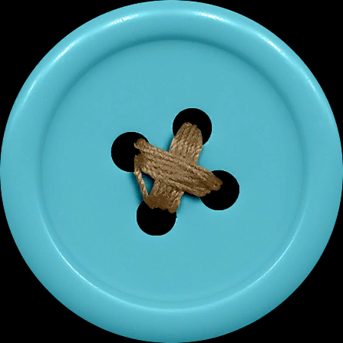

Slide 6
Правильный ответ:

Slide 7
Правильный ответ:

Slide 9
перемести галочку в нужное окошко
1 семья …. человек, 2 - … человек, 3 -…., 4 - …..

Slide 10
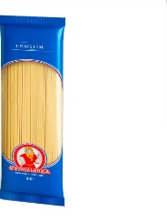
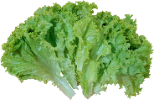

Slide 12
Ответ
Ответ

Slide 20
Если тебе все понравилось, было интересно и познавательно раскрась магазин яркими и веселыми оттенками
МАГАЗИН
А если было трудно или возникли сложности, то можешь добавить темные оттенки

